Slide 1
Maironis
,,Trakų pilis”
Darbo autorė:
Diana Klimčenkova, IIIa kl.
2011 m.

Slide 2
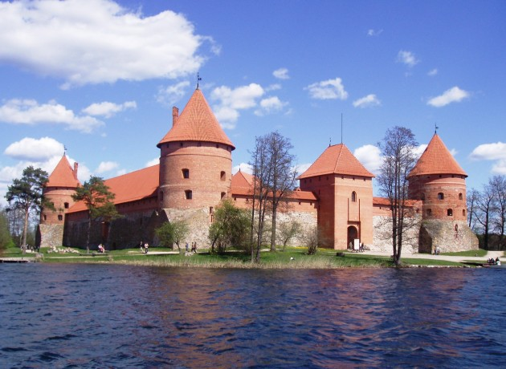
,,Trakų pilis”
Pelėsiais ir kerpėm apaugus aukštai
Trakų štai garbinga pilis!
Jos aukštus valdovus užmigdė kapai,
O ji tebestovi dar vis.
Bet amžiai bėga, ir griūvančios sienos
Kas dieną nyksta, apleistos ir vienos!..
Kai vėjas pakyla ir drumzdžias vanduo,
Ir ežeras veržias platyn, -
Banga gena bangą, ir bokšto akmuo
Paplautas nuvirsta žemyn.
Taip griūva sienos, liūdnesnės kas dieną,
Griaudindamos jautrią širdį ne vieną.
Pilis! Tu tiek amžių praleidai garsiai!
Ir tiek mums davei milžinų!
Tu Vytauto didžio galybę matei,
Kad jojo tarp savo pulkų!
Kur tavo galia, garsi palikimais?
Kur ta senovė, brangi atminimais?
Nutilusios sienos, apleistos visų,
Be sargo, ginklų, be žmogaus!
Kiek primenat jūs man brangiausių laikų
Ant vieškelio amžių plataus!
Laikai brangiausi! Ar mums dar sugrįšte?
Ar vien minėsme kaip savo jaunystę?
Kada tik keliu važiavau pro Trakus,
Man verkė iš skausmo širdis;
Gaili ašarėlė beplovė skruostus
Ir mėlynas temdė akis!
Ir veltui dvasią raminti norėjau,
Aplinkui vien tamsią naktį regėjau.

Slide 3
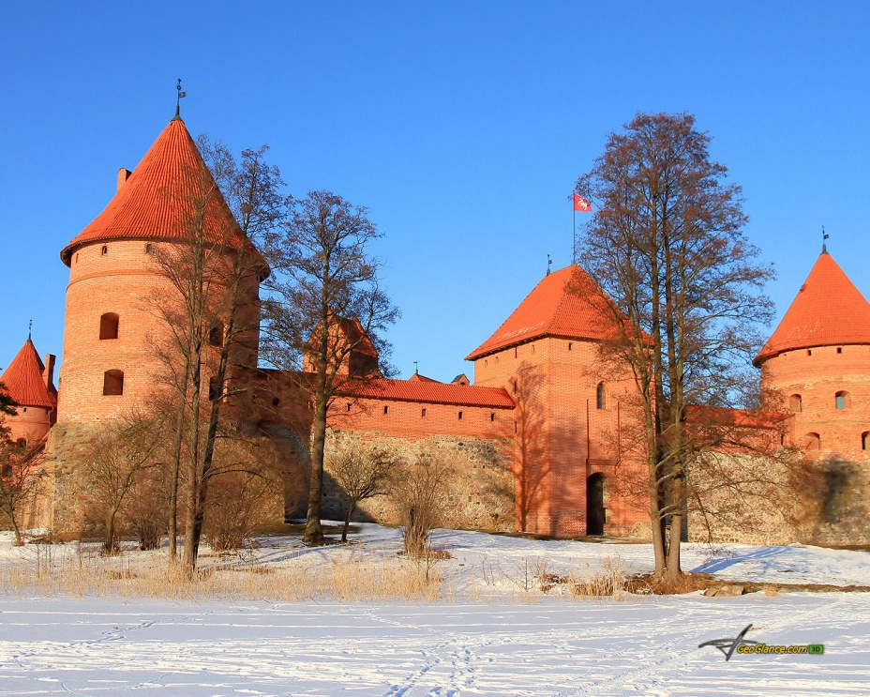
Pavadinimo reikšmė
Pavadinimas „Trakų pilis” atspindi eilėraščio temą.
Pilis yra viso eilėraščio veiksmo vieta.

Slide 4
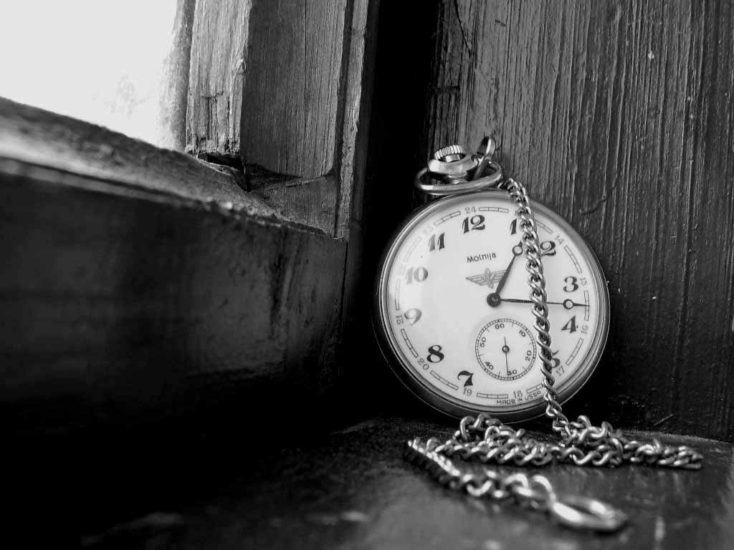
Eilėraščio tema
Kūrinyje aktuali bėgančio laiko tema, nes laikas yra viską griaunantis ir naikinantis.
Eilėraštyje taip pat yra kalbama apie griūvančią pilį.

Slide 5
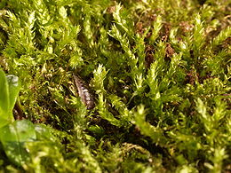
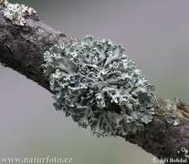
Eilėraščio pasaulis
Pirmame posme atsiskleidžiamas vaizdo dviplaniškumas.
Pro griūvančių, pelėsiais ir kerpe apaugusių sienų paveikslą ryškėja kitoks vaizdas – „Trakų štai garbinga pilis”.
Kuriamas praeities ir dabarties kontrastas – aukštai,žemai. Aukštai (praeitis), pilis - garbinga,aukšta, valdovai – aukšti,milžinai; žemai (dabartis), pilis – pelėsiais,kerpėm nuvirsta žemyn, valdovai – užmigdyti kapuose.

Slide 6
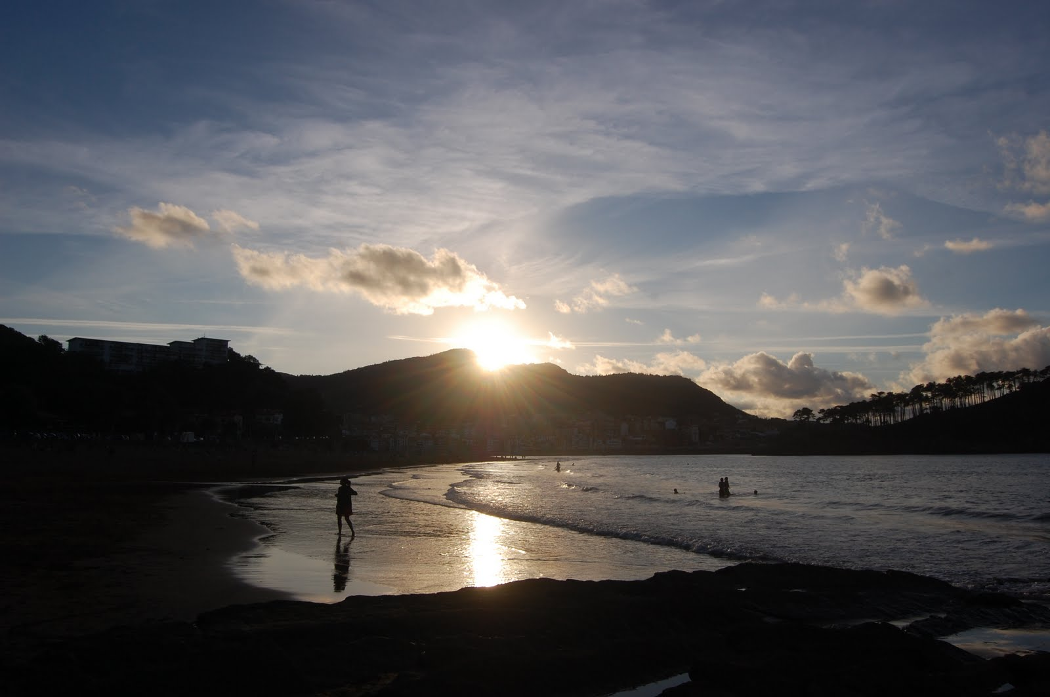
Eilėraščio žmogus
Kalbama objektyviai, lyrinis ,,aš” neatsiveria, tik antro posmo pabaigoje užsimena, kad griūvančios sienos ,,graudina jautrią širdį ne vieną”.
Trečiame posme adresatas – pilis. Adresantas kalba ,,mes” vardu.

Slide 7
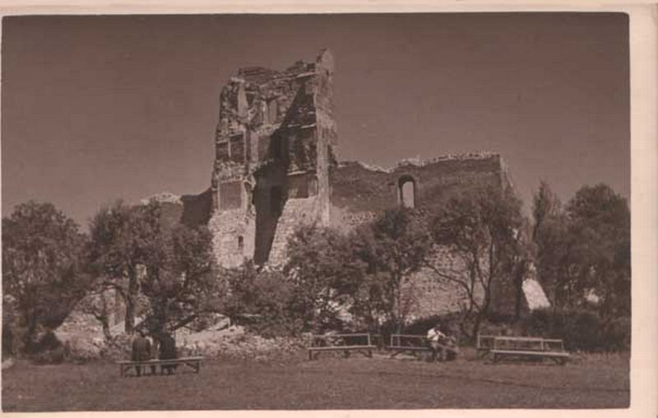
Eilėraščio nuotaika
Liūdna, niūri, slegianti, jautri, nes kalbama apie laiko sugriautą pilį.

Slide 8
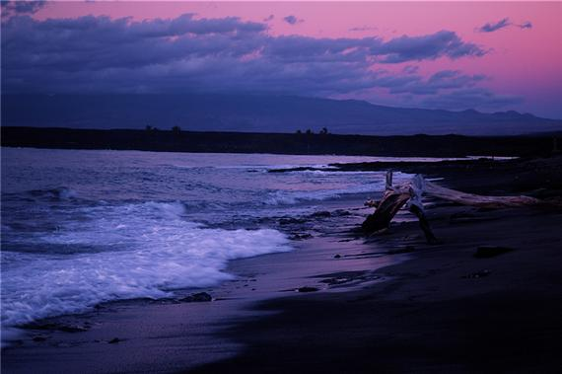
Eilėraščio idėja ir vertybės
Kova dėl tėvynės laimės ir gerovės.
Svarbi meilė, didinga tėvynės praeitis, žavimasi gamtos grožiu, šlovinama didinga istorinė praeitis.

Slide 9

Eilėraščio kalba
Kryžminis rimavimas.
Kiekvieno posmo paskutinės dvi eilutės apibendrina posmą, padaroma išvada.
Kalba pakili, oratoriška, iškilminga.

Slide 10
Šaltiniai
V. Daujotytė, R. Tamošaitis, R. Tūtlytė, G. Viliūnas. Literatūra XI – XII kl. III- oji knyga;
http://www.moku.lt/darbai/moku.lt_maironis_eilerastis_traku pilis

